Slide 1
Оптимальная ресурсная административная система
Разработчик – Алимов Александр Феликсович, Директор ООО «АТ-Парк»
Телефоны: +7 (926) 668-19-33
Skype: Alexsander.Alimow
Адрес электронной почты: at-park@mail.ru
Сайт: http://www.at-park.ru
г. Москва,
2015 год

Slide 2
Политико-административная система
Судебная
власть
Исполнительная власть
Законодательная власть
Нормативная база, ГОСТ, отраслевые методики
Производство, Наука, Образование, Медицина

Slide 3
Оптимальная ресурсная административная система
Образовательная система
Средняя школа,
высшая школа
Технологическая система
исполнительная власть, законодательная власть, судебная власть,
Производство, медицина
социальные, бытовые услуги
КАУ Информационная система
ГОСТ,
математические модели,
методики
Система научных исследований
НИИ, Академия наук, изобретательство
Институт переквалификации
Получение новой профессии,
Повышение квалификации,
Получение смежной специальности

Slide 4
Критерий принятия решения в политико-административной системы
Критерий -внутреннее убеждение
Событие
Легитимность –наличие полномочий, должности, авторитета
Ветвь власти
исполнительная власть, законодательная власть, судебная власть,
Решение
Эксперты
Нормативная база
Оценка

Slide 5
Критерий принятия решения в ресурсной административной системы
Событие
Специалист соответствующего уровня компетенции
КАУ Информационная система
ГОСТ,
математические модели,
методики
Оценка
Критерий нормативное отклонение
Легитимность – процедура аудита и стандартизации
Решение

Slide 6
Сравнение планирования административных систем
Вид системы | Тип модели и точность | Уровень планирования | Методика | Информационная система | Корректировки
Оптимальная РАС | Формальная нормативная модель, 85% | государство, предприятие, физлицо | MDM96 | КАУ (Комплекс адаптивного управления) | 5 итераций в день
Либеральная АС | Факторная модель, зависит от конъюнктуры рынка | предприятие | BPM, ARIS, IDEF | Аналитические программы, системы бухучета | 1 -5 итераций в неделю
Командно-АС | Факторная модель, 95% | государство, предприятие | Типовые отраслевые методики | НИИ, накопительная отчетность | 1-2 итерации в год

Slide 7
Сравнение параметров административных систем
Вид систем | Плановая экономика | Рыночная экономика | Оптимальная ресурсная административная система
Приведение состояние административной системы в оптимальное | Изменением технологических и экономических параметров системы | Изменением технологических и экономических параметров системы | Приведение частей системы в оптимальное, путем ликвидации негативных и воспроизводством позитивных факторов
Создание и расход материальных и нематериальных ресурсов | Соответствуют государственным и отраслевым стандартным | Соответствуют государственным и корпоративным стандартам | Соответствуют государственным стандартам, нормативным значениям
Создание технологических процессов | Стандартные | Стандартные и корпоративные нормативы | Оптимальные
Уровень образовательных знаний и науки | Базовая средняя школа, профессиональное образование, высшая школа | Дифференцированное среднее, профессиональное образование и высшая школа | Базовое среднее образование, высшая школа
Уровень профессиональных знаний | Высшая школа, ПТУ, Техникумы | Местные и Технические Колледжи, Университеты и четырехгодичные колледжи | Высшая школа, институт переквалификации
Мобильность рабочей силы | Перевод готовых специалистов, переподготовка 3 года, подготовка новых 15 лет | Перевод готовых специалистов, переподготовка 3 года, подготовка новых 15 лет | Перевод готовых специалистов, переподготовка 1-2 года, подготовка новых 5 лет
Проектирования, планирования, исполнения, наблюдения, оценки и принятия управленческого решения | Принимается руководителем, оценивается вышестоящим руководством | Принимается руководителем, оценивается вышестоящим руководством | Принимается по стандартным методикам, оценка согласована всеми смежниками процесса
Институт поддержки стандартов | ГОСТ, ТУ, ОСТ, обязательная государственная | Государственная ANSI, добровольная стандартизация | ГОСТ, обязательная государственная

Slide 8
Критерии отбора, условия ограничения и область работы административных систем
Вид системы | Плановая экономика | Рыночная экономика | Оптимальная ресурсная административная система
Критерий отбора | Производство текущих товаров и услуг, создание прорывных технологий | Производство текущих товаров и услуг, максимальная рентабельность проектов | Стандартизация нормативного расхода и создания ресурсов, создание прорывных технологий
Условия ограничения (идеология) | Структура власти и собственности изменению не подлежат | Структура власти и собственности изменению не подлежат | Оптимальный расход и создание ресурсов обеспечивающих стабильное функционирование и развитие административной системы
Область работы | 1. проектирование, планирование, исполнение, наблюдение, оценка и принятие управленческого решения; 2. мобильность рабочей силы; 3. уровень образовательных знаний и науки; 4. уровень профессиональных знаний; 5. создание технологических процессов; 6. создание и расход материальных и нематериальных ресурсов обеспечивающих стабильное функционирование и развитие административной системы; 7. институт поддержки стандартов

Slide 9
Система образования
Год | 1914 год | 1985 год, плановая экономика | 2010 год, либерально-рыночная экономика | Оптимальная ресурсная административная система
Начальное образование | 83,00% | 0,00% | 0,00% | 0,00%
Среднее образование | 6,00% | 84,00% | 52,36% | 95%-100%
профессионально-технических учебных заведения | 10,20% | 6,00% | 23,48%
Высшее образование | 0,80% | 10,00% | 24,16%

Slide 10
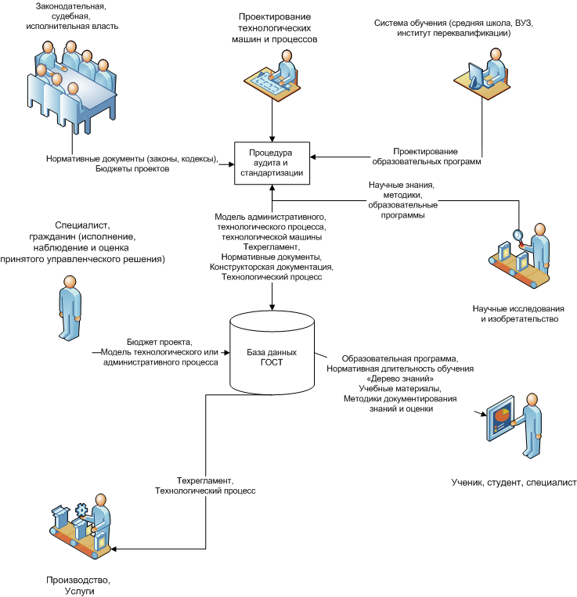
Информационная система - комплекс адаптивного управления

Slide 11
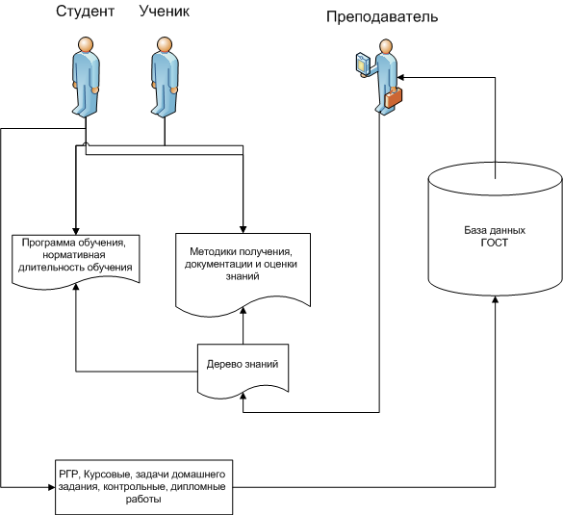
Система образования

Slide 12
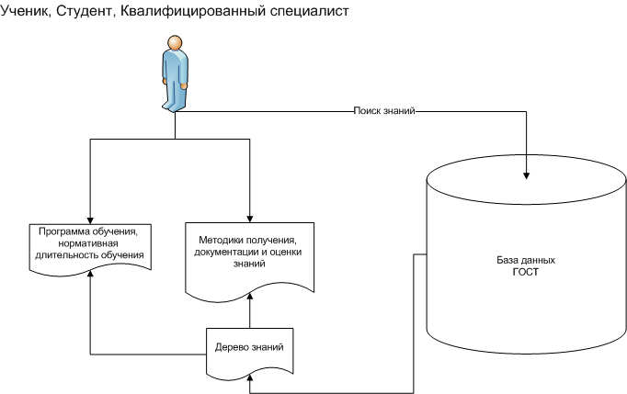
институт переквалификации

Slide 13
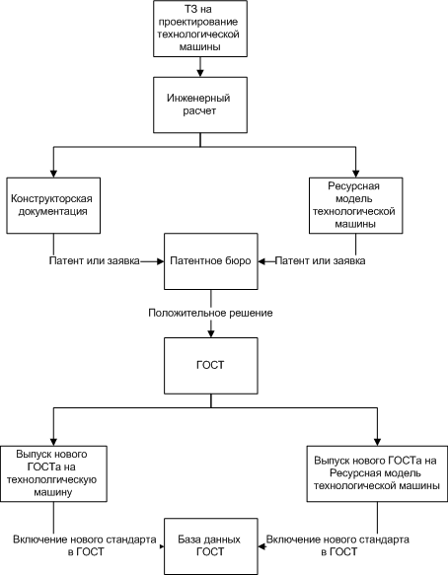
Проектирование технологический машины

Slide 14
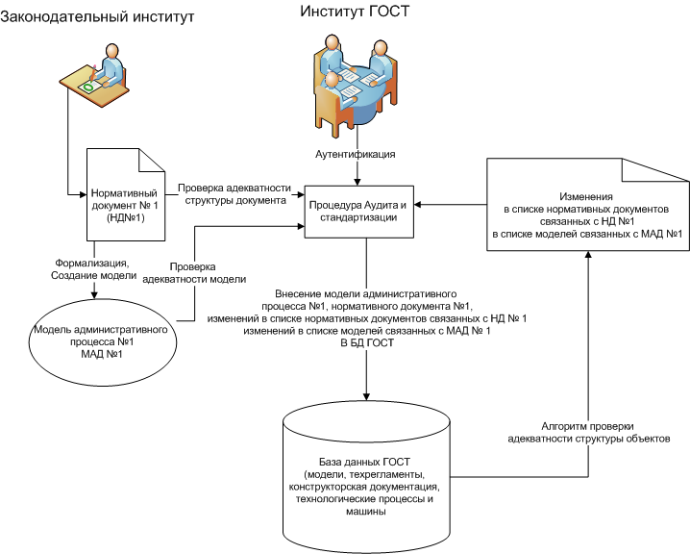
Оценка нормативного акта, процедура аудита и стандартизации

